Slide 1
PAPER2PPT · 开放许可示例
校准加权的 Bagging
能否同时改善分割与不确定性？
核心思路
01
多模型
5 个分割基线
COVID-19 胸部影像语义分割 · 论文解读
02
校准误差
ECE / MCE
03
加权投票
低误差 → 高权重
Nwosu et al. · PLOS ONE · 2022
DOI 10.1371/journal.pone.0276250 · CC BY 4.0
01/9
Notes:
开场：这是一项方法论文，问题不是只追求像素分割准确率，而是同时关注预测校准。今天的主线是：多模型输出、用验证集校准误差赋权、再看性能与不确定性指标是否共同改善。来源为全文可读的 PLOS ONE 论文；本页不包含实验结果。

Slide 2
问题
02
医学分割不仅要“分得准”，还要知道“有多可信”
传统关注
安全关键场景的第二坐标轴
像素级
分割性能
高置信度
≠ 一定正确
Accuracy · F1 · Sensitivity · Specificity
模型校准关注：预测置信度是否与实际正确率相匹配。
论文指出的缺口
本文问题：能否让分割性能 ↑，同时让 ECE / MCE ↓？
CXR 语义分割中的预测不确定性，尚未被充分研究。
↑ / ↓ 仅表示本文采用的指标方向
来源：Nwosu et al. (2022), Introduction 与 §3.3 · DOI 10.1371/journal.pone.0276250
2/9
Notes:
先定义问题。论文把医学图像处理视为安全关键应用，认为高预测不确定性意味着较低的预测可靠性。这里不能把校准误差直接等同于临床安全；ECE 和 MCE 是论文选择的模型校准指标。转场：下一页先看作者用什么数据和评估设计回答问题。

Slide 3
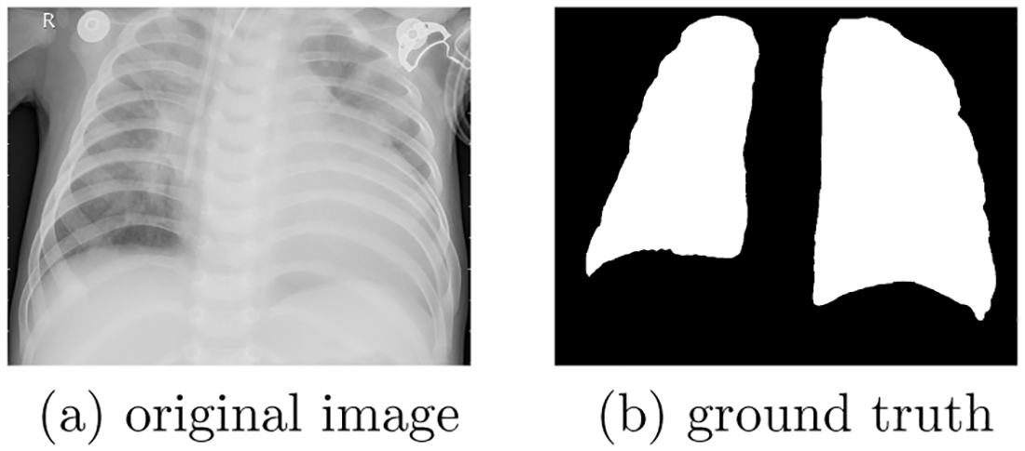
研究设计
03
6,402 张影像被划分为训练、校准与测试三部分
数据与任务
固定数据划分
70%
20%
训练
70%
验证
10%
测试
20%
输入：胸部影像
输出：Lung / NonLung
像素级多边形肺区标注；Fig 3 展示原图与 ground truth。
对比范围
5 个单模型 + 多种 ensemble
来源：Nwosu et al. (2022), §3.1–3.3 与 Fig 3（PDF p6）· CC BY 4.0
3/9
Notes:
本页说明评估边界。全文报告数据集含 6,402 张 AP/PA 胸部 X 光/CT 影像，并带有像素级肺区多边形标注；作者按 70%、10%、20% 划分训练、验证和测试集。验证集用于估计校准误差，测试集用于最终加权预测。Fig 3 仅是一例原图与标注，不代表总体样本分布。转场：校准误差如何进入 ensemble 权重？

Slide 4
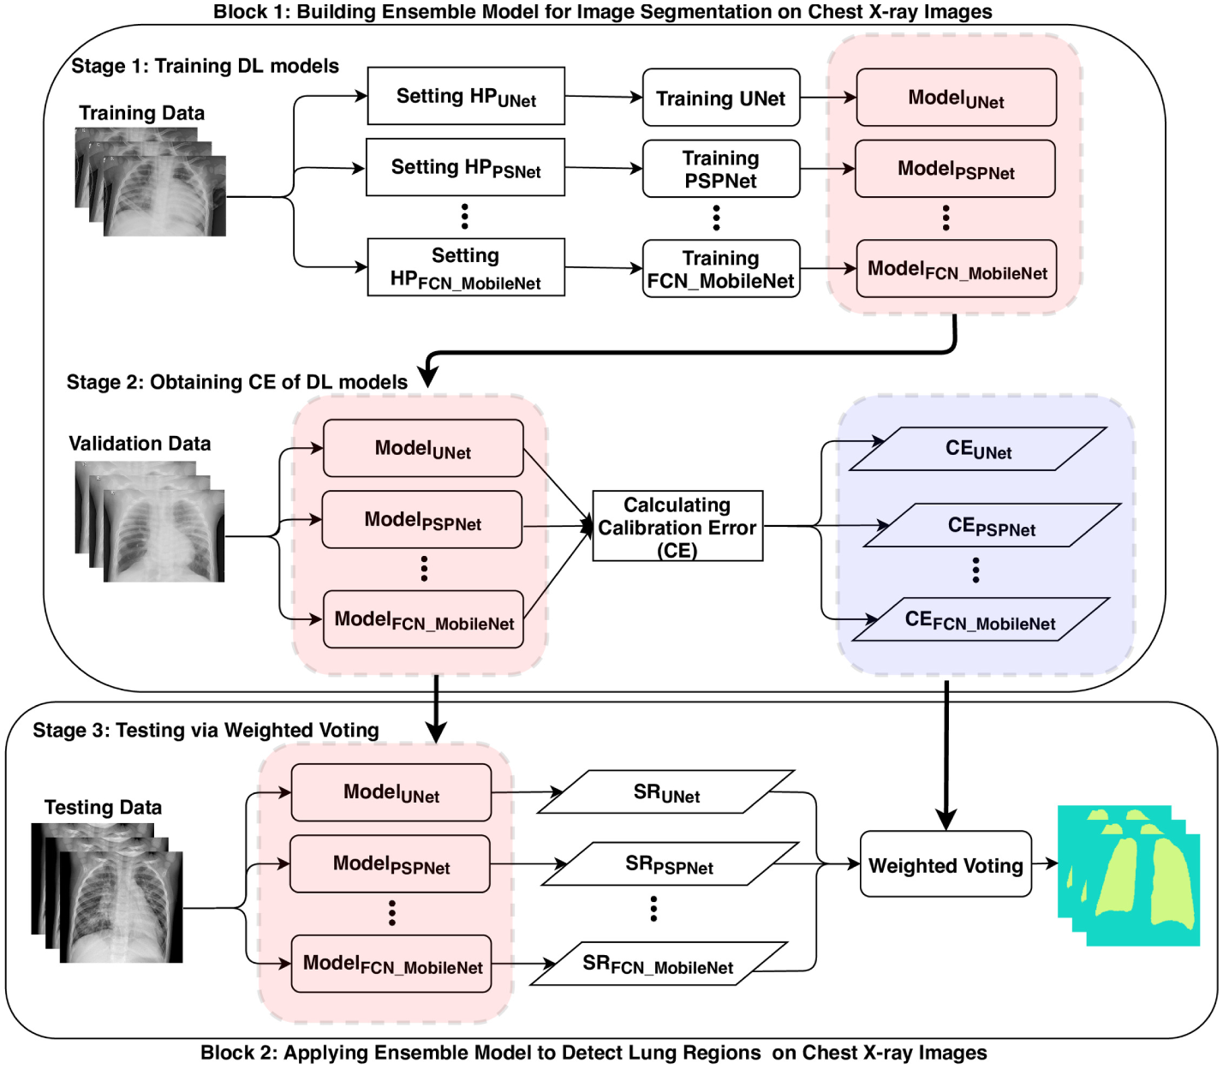
方法
04
校准误差把“可信度”直接转成 ensemble 权重
1
训练异构模型
UNet、PSPNet、FCN 系列
2
在验证集算 CE
ECE 与 MCE 衡量校准误差
3
按 1 / CE 加权
误差更低的模型获得更高权重
wᵢ ∝ 1 / CEᵢ
论文原始 Fig 1：训练 → 校准 → 加权投票
来源：Nwosu et al. (2022), §2.3 与 Fig 1（PDF p3）· CC BY 4.0
4/9
Notes:
方法页。作者先在同一训练数据上训练多个异构分割模型，再在验证集上计算 ECE 或 MCE。测试时使用与校准误差成反比的权重做像素级投票，即较低 CE 对应较高权重。右侧为论文原始 Fig 1，不是重新绘制的实验流程。限制：该权重规则依赖验证集校准误差能代表测试条件。转场：看 Table 2 的主结果。

Slide 5
主结果
05
EMVEM 在本文测试中取得最高 F1，并降低校准误差
分割性能：F1 score ↑
校准误差 ↓
显示区间 90–100%；数值为均值 ± 标准差
F32_R50
EMVEM
F32_R50
94.3%
2.3
2.1
−0.2 pp
EECE
97.1%
ECE (%)
ECE (%)
EMVEM
98.4%
29.8
20.1
−9.7 pp
94.3 ± 3.8
97.1 ± 1.5
98.4 ± 0.8
MCE (%)
MCE (%)
F32_R50
EECE
EMVEM
对比最佳单模型 F32_R50；pp = percentage points
来源：Nwosu et al. (2022), Table 2（PDF p8）· 数值为论文报告的均值 ± 标准差
5/9
Notes:
结果页。请先看左侧 F1：F32_R50 为 94.3±3.8%，EECE 为 97.1±1.5%，EMVEM 为 98.4±0.8%。右侧比较最佳单模型与 EMVEM：ECE 从 2.3 降至 2.1，MCE 从 29.8 降至 20.1。这里的条形图从 90% 起始，已经在图中明确标注，避免把小差异视觉夸大。论文未在 Table 2 报告显著性检验，因此只陈述本表中的数值排序与差异。转场：定性图是否呈现一致方向？

Slide 6
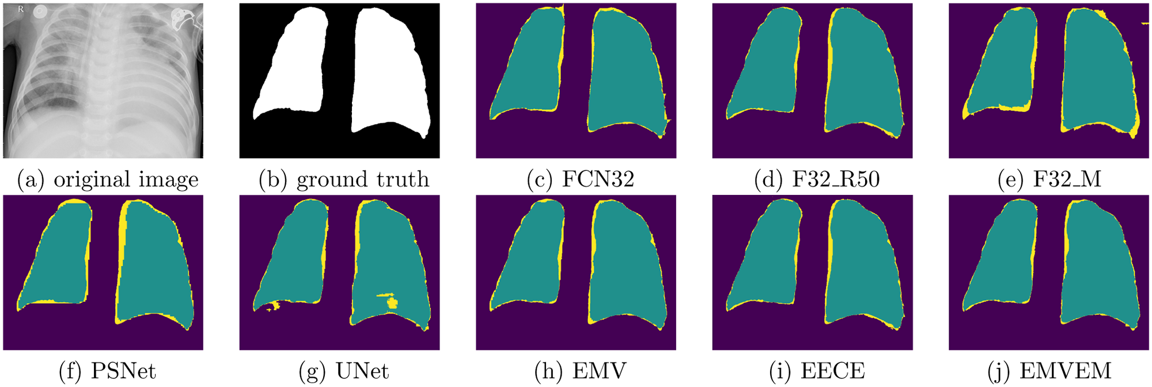
定性证据
06
定性示例中，ensemble 的黄色漏分区域更少
紫：背景
黄：错误预测
青：正确预测
作者解读：UNet（g）出现明显黄色区域；EECE（i）与 EMVEM（j）更少。
来源：Nwosu et al. (2022), Fig 4（PDF p8）· 原图未裁切 · CC BY 4.0
6/9
Notes:
结果页。图中 (a) 是原始影像，(b) 是 ground truth，(c)–(g) 为单模型，(h)–(j) 为 ensemble。作者把黄色解释为错误预测区域，并指出 UNet 的黄色区域更明显，而 EECE 与 EMVEM 更少。该图只是一张代表性样例，不能替代总体统计；它与 Table 2 的方向一致，但不构成独立的统计验证。转场：模型数量是否也影响结果？

Slide 7
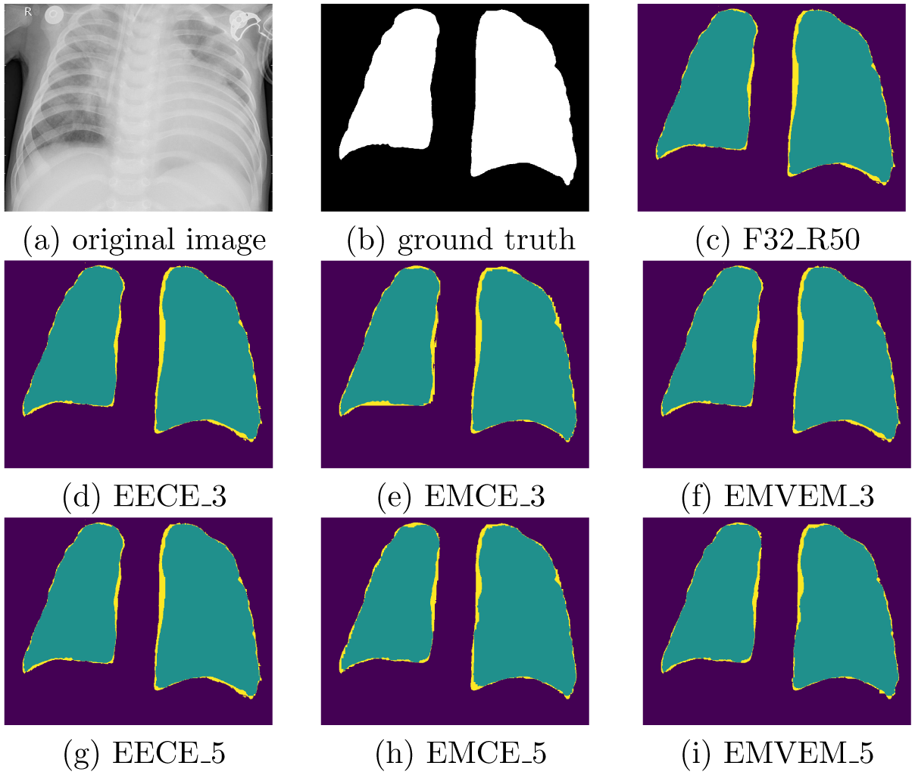
敏感性分析
07
从 3 个到 5 个模型，EMVEM 的 F1 小幅上升
Table 3 · EMVEM
3 模型
5 模型
F1
98.1 ± 1.0
98.4 ± 0.8
ECE
2.1 ± 1.1
2.1 ± 1.1
MCE
21.1 ± 10.6
20.1 ± 10.1
均为 %；数值为均值 ± 标准差
Fig 5：黄色越少代表该样例中的错误区域越小
来源：Nwosu et al. (2022), Table 3（PDF p9）与 Fig 5（PDF p10）· CC BY 4.0
7/9
Notes:
结果页。Table 3 中，EMVEM 从 3 个模型到 5 个模型时，F1 由 98.1±1.0% 变为 98.4±0.8%，ECE 都为 2.1±1.1%，MCE 由 21.1±10.6% 变为 20.1±10.1%。Fig 5 是定性示例，作者认为加入更多模型后黄色错误区域减少。不能据此推断模型数量单调增加一定持续改善，也没有展示成本收益权衡。转场：因此结论必须放回研究边界。

Slide 8
证据边界
08
结论成立于本文设置；临床泛化仍需独立验证
已被本文支持
本文未展示
作者提出的下一步
1
单一公开数据集上的 70/10/20 划分
1
独立外部数据集验证
1
扩展为端到端模型
2
与 5 个单模型及 ensemble 基线比较
2
临床终点或真实工作流效用
2
同时完成 COVID-19 分类
3
性能指标与 ECE/MCE 同时报告
3
显著性检验与推理成本权衡
3
与影像分割联合建模
阅读者综合
阅读者综合
论文 §5
校准误差下降 ≠ 临床安全已被证明；它是这篇论文中的模型层证据。
来源：全文研究设计、结果与 §5；“本文未展示”为基于全文的阅读者综合
8/9
Notes:
这是批判性阅读页，不是作者原始结果页。左列总结全文直接报告的验证范围；中列是基于全文的阅读者综合：文章没有展示独立外部数据集、临床终点、显著性检验或计算成本比较。右列来自作者结论与未来工作，计划把分类和分割做成端到端模型。最重要的边界是：ECE/MCE 改善属于模型校准证据，不能等同于临床安全已经被验证。

Slide 9
TAKEAWAY
把校准误差变成权重，
是这篇论文最可迁移的设计思想。
讨论问题
1 / CE 的简单权重，
在分布偏移时还可靠吗？
01
方法
验证集计算 ECE/MCE；测试时按 1/CE 加权
02
证据
EMVEM：F1 98.4±0.8%，ECE 2.1±1.1%
下一步验证
03
边界
单一数据集结果；外部与临床验证仍缺
外部数据 · 校准漂移
临床效用 · 推理成本
来源：Nwosu et al. (2022), Tables 2–3 与 §5 · DOI 10.1371/journal.pone.0276250
09/9
Notes:
收束。本文的可迁移设计是把模型校准从事后评价转成 ensemble 的决策权重。结果页显示，在这项测试设置中，EMVEM 的 F1、ECE 与 MCE 组合最好；但证据仍限于一个数据集与论文报告的实验设置。讨论可聚焦于：当真实部署发生分布偏移时，验证集上的 1/CE 权重是否稳定，以及应如何加入外部验证、临床效用和计算成本。

